Slide 1
Chương 1. Tổng quan về truyền thông đa phương tiện
Phương tiện (media) đề cập tới các kiểu dữ liệu như chữ số, hình ảnh, âm thanh và video…
Phương tiện tĩnh không có chiều thời gian, nội dung và ý nghĩa không phụ thuộc vào thời gian trình bày. Phương tiện tĩnh bao gồm chữ số (alphanumeric), đồ hoạ (graphics), hình ảnh tĩnh (still images).
Phương tiện động (Dynamic media) có chiều thời gian, ý nghĩa và sự chính xác phụ thuộc vào tốc độ mà nó được trình bày. Phương tiện động bao gồm âm thanh (audio), hình ảnh động (animation), phim (video).

Slide 2
Chương 1. Tổng quan về truyền thông đa phương tiện
Hệ thống đa phương tiện (Multimedia system): một hệ thống có khả năng thao tác nhiều hơn một phương tiện truyền thông. Hệ thống đa phương tiện bao gồm:
Xử lý đa phương tiện (multimedia computing): Tập trung vào các chức năng xử lý thông tin đa phương tiện như tìm kiếm, nhận dạng (recognition) và làm nổi bật (enhancement).
Truyền thông đa phương tiện (communication): Tập trung vào các chức năng truyền thông tin đa phương tiện như thu / chụp, truyền và trình bày.

Slide 3
Chương 1. Tổng quan về truyền thông đa phương tiện
Các ứng dụng của truyền thông đa phương tiện:
Xem phim theo yêu cầu.
Thông tin theo yêu cầu (Information on Demand).
Giáo dục (Education).
Hệ thống thầy thuốc từ xa (Telemedecine).
Điện thoại truyền hình và hội thảo truyền hình.

Slide 4
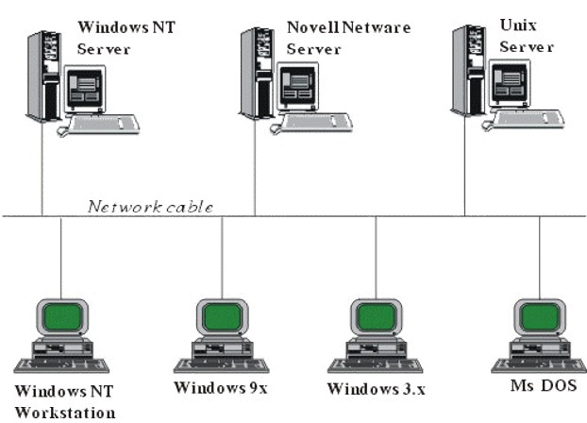
Chương 2. Tổng quan về mạng máy tính
Mạng máy tính là một tập hợp các máy tính được nối với nhau bởi đường truyền theo một cấu trúc nào đó và thông qua đó các máy tính trao đổi thông tin qua lại cho nhau.

Slide 5
Chương 2. Tổng quan về mạng máy tính
Phân loại mạng máy tính:
Mạng cục bộ LAN (Local Area Network).
Mạng đô thị MAN (Metropolitan Area Network).
Mạng diện rộng WAN (Wide Area Network).
Mạng Internet: Là trường hợp đặc biệt của mạng WAN, nó cung cấp các dịch vụ toàn cầu như mail, web, chat, ftp và phục vụ miễn phí cho mọi người.

Slide 6
Chương 2. Tổng quan về mạng máy tính
Mô hình TCP/IP: TCP/IP được xem là giản lược của mô hình OSI với bốn tầng:
- Tầng truy nhập mạng - Network Acces Layer: bao gồm các giao thức mà nó cung cấp khả năng truy nhập đến một kết nối mạng.
- Tầng Internet – Internet Layer: cung cấp chức năng dẫn đường các gói tin.
- Tầng giao vận - Transport Layer: phân phát dữ liệu giữa hai tiến trình khác nhau trên các máy tính host.
- Tầng ứng dụng – Application Layer: bao gồm các giao thức phục vụ cho việc chia sẻ tài nguyên và điều khiển từ xa, cung cấp các giao diện với người sử dụng hoặc các ứng dụng.

Slide 7
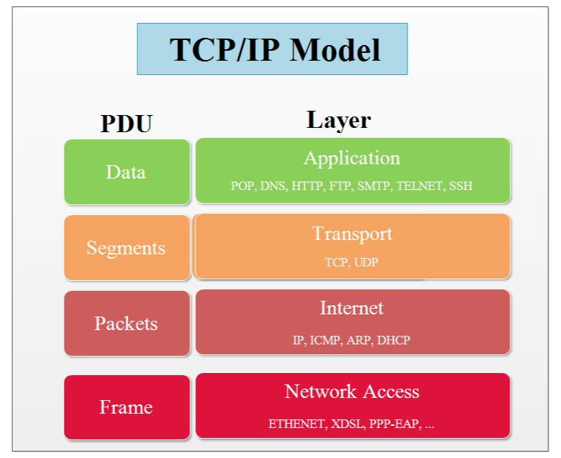
Chương 2. Tổng quan về mạng máy tính
Mô hình TCP/IP

Slide 8
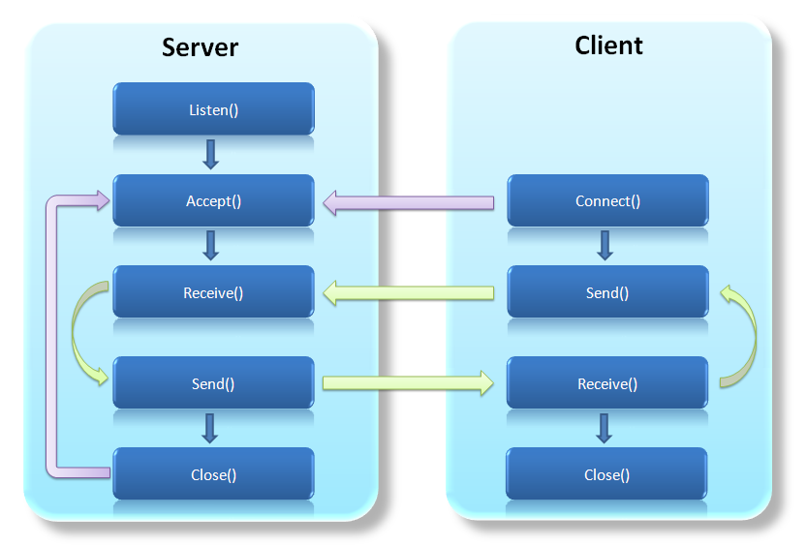
Chương 2. Tổng quan về mạng máy tính
Giao thức quan trọng nhất trong mô hình TCP/IP là TCP và UDP
TCP thực hiện kết nối trước khi truyền tin và đảm bảo độ tin cậy của truyền thông bằng cách hồi báo ACK.

Slide 9
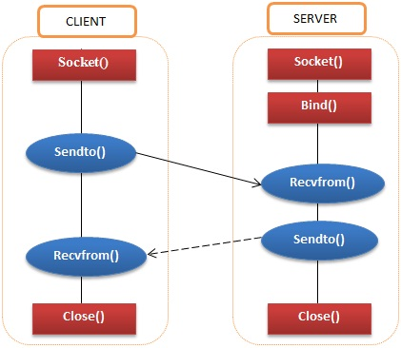
Chương 2. Tổng quan về mạng máy tính
- UDP: không có cơ chế tin cậy (hồi báo bằng ACK), nên việc kiểm soát độ tin cậy phải do lớp Application đảm trách.

Slide 10
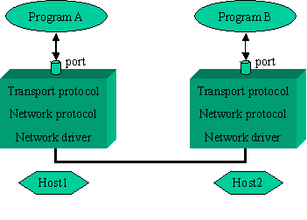
Chương 3. Lập trình socket trong java
Socket là một cổng logic mà một chương trình sử dụng để kết nối với một chương trình khác chạy trên một máy tính khác trên Internet.
Khi hai ứng dụng muốn trao đổi dữ liệu qua mạng, chúng sẽ tạo ra ở mỗi phía một socket và trao đổi dữ liệu bằng cách đọc/ghi từ socket.

Slide 11
Chương 3. Lập trình socket trong java
Lớp java.net.ServerSocket trong Java được sử dụng bởi các ứng dụng Server để thu nhận một cổng và nghe các yêu cầu từ Client.
public ServerSocket(int port) throws IOException
public int getLocalPort()
public Socket accept() throws IOException
public void setSoTimeout(int timeout)

Slide 12
Chương 3. Lập trình socket trong java
Lớp java.net.Socket biểu diễn socket mà cả Client và Server sử dụng để kết nối với nhau. Client thu nhận một đối tượng Socket bằng việc thuyết minh nó, trong khi Server thu nhận một đối tượng Socket từ giá trị trả về của phương thức accept().
public Socket(String host, int port)
public InputStream getInputStream() throws IOException
public OutputStream getOutputStream() throws IOException

Slide 13
Chương 3. Lập trình socket trong java
Lớp InetAddress biểu diễn một địa chỉ Internet Protocol (IP).
static InetAddress getByName(String host): Xác định địa chỉ IP của một host, đã cung cấp tên host
String getHostAddress(): Trả về chuỗi địa chỉ IP dạng biểu diễn nguyên văn
String toString(): Biến đổi địa chỉ IP này thành một String
static InetAddress InetAddress getLocalHost(): Trả về host cục bộ

Slide 14
Chương 4. Chữ ký điện tử
Chữ ký điện tử là một dạng dữ liệu đa phương tiện bao gồm thông tin đi kèm theo dữ liệu (văn bản, hình ảnh, video...) nhằm mục đích xác định người chủ của dữ liệu đó.
Quá trình tạo và thẩm định chữ ký điện tử chính là xử lý đa phương tiện.
Chữ ký điện tử thường được sử dụng trong các giao dịch điện tử.
Chữ ký điện tử hoàn toàn có thể thay thế cho việc ký tay truyền thống về mặt pháp lý.
Hàm băm SHA-1 và phương pháp mã hóa RSA là cơ sở để tạo và thẩm định chữ ký điện tử.

Slide 15
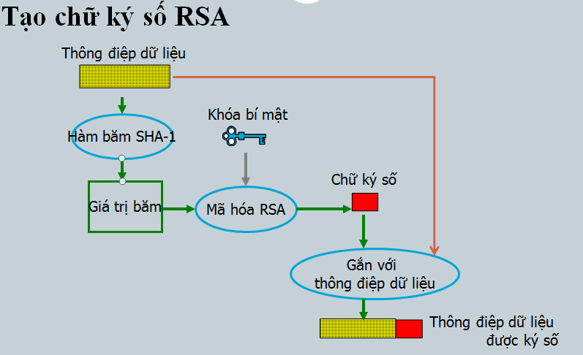
Chương 4. Chữ ký điện tử
Tạo chữ ký điện tử

Slide 16
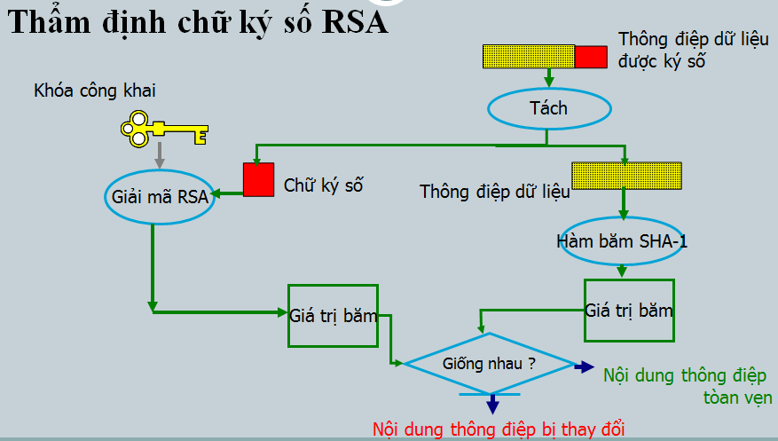
Chương 4. Chữ ký điện tử
Thẩm định chữ ký điện tử

Slide 17
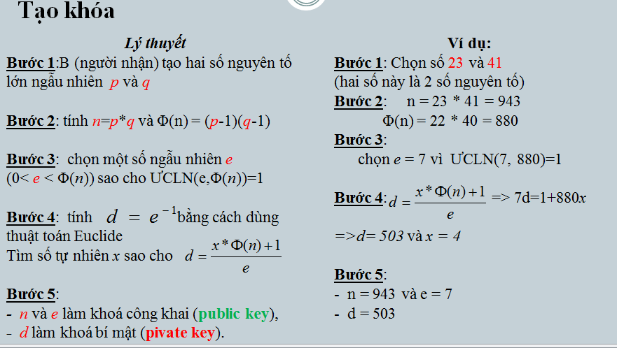
Chương 4. Chữ ký điện tử
Thuật toán RSA

Slide 18
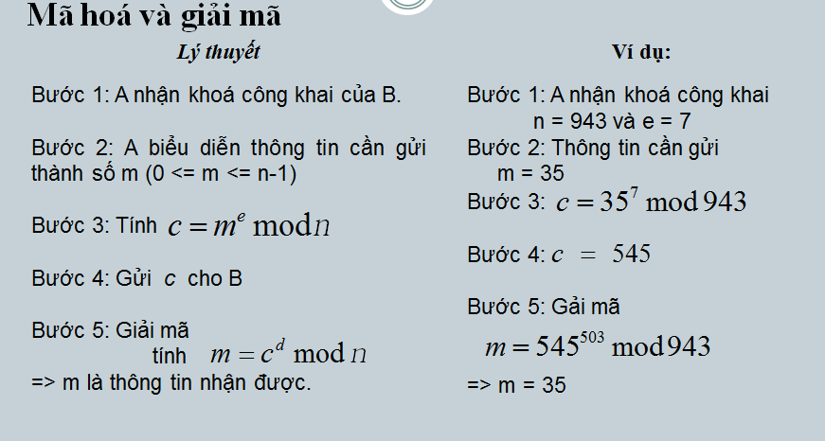
Chương 4. Chữ ký điện tử
Thuật toán RSA

Slide 19
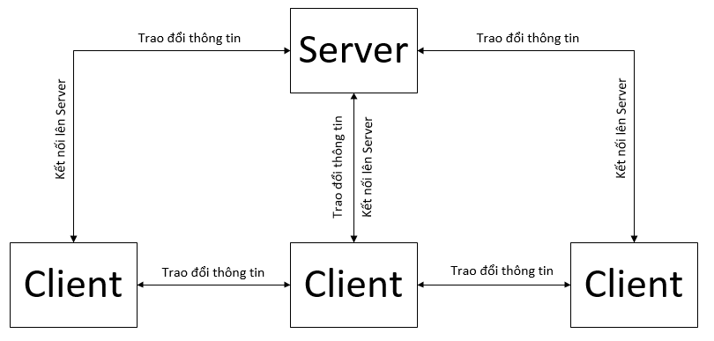
Chương 5. Thiết kế phần mềm truyền thông đa phương tiện
Sơ đồ khối

Slide 20
Chương 5. Thiết kế phần mềm truyền thông đa phương tiện
Phía server

Slide 21
Chương 5. Thiết kế phần mềm truyền thông đa phương tiện
Phía Client
- Main packages

Slide 22
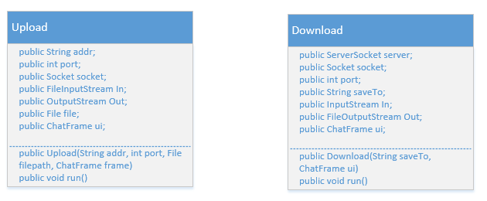
Chương 5. Thiết kế phần mềm truyền thông đa phương tiện
Phía Client
File packages

Slide 23
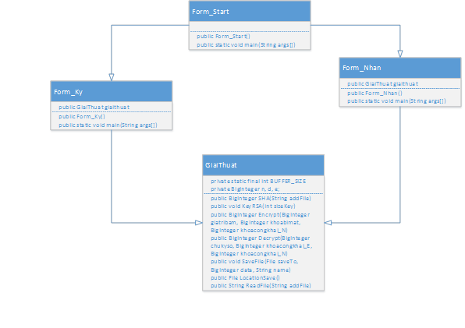
Chương 5. Thiết kế phần mềm truyền thông đa phương tiện
Phía Client
RSA packages

Slide 24
Chương 5. Thiết kế phần mềm truyền thông đa phương tiện
Phía Client
Video call packages

Slide 25
Chương 5. Thiết kế phần mềm truyền thông đa phương tiện
Kết quả chạy chương trình

